Slide 1

Seguridad informática
Universidad Nacional abierta y a distancia
Estándares

Slide 2

Estándares
Los estándares de seguridad son una herramienta que apoya la gestión de la seguridad informática, ya que los ambientes cada vez más complejos requieren de modelos que administren las tecnologías de manera integral, sin embargo, existen distintos modelos aplicables en la administración de la seguridad.
Trusted Computer Security Evaluation Criteria. TCSEC.
Information Technology Security Evaluation Criteria. ITSEC.
ISO 15408 Criterios Comunes (CC).
BS 7799 (Reino Unido).
ISO 17799.
ISO 27000.

Slide 3
Estandar: Trusted Computer Security Evaluation Criteria. TCSEC.
El Departamento de Defensa de los Estados Unidos por los años 80’s (1983-1985) publica una serie de documentos denominados Serie Arco iris (Rainbow Series). Dentro de esta serie se encuentra el Libro Naranja (Orange Book) el cual suministra especificaciones de seguridad. Se definen siete conjuntos de criterios de evaluación denominados clases (D, C1, C2, B1, B2, B3 y A1). Cada clase de criterios cubre cuatro aspectos de la evaluación: política de seguridad, imputabilidad, aseguramiento y documentación. Los criterios correspondientes a estas cuatro áreas van ganando en detalle de una clase a otra, constituyendo una jerarquía en la que D es el nivel más bajo y A1 él más elevado. Todas las clases incluyen requisitos tanto de funcionalidad como de confianza.
Nivel D (Protección mínima)
Sin seguridad, está reservada para sistemas que han sido evaluados y no cumplen con ninguna especificación de seguridad.

Slide 4

Nivel C1 (Protección Discrecional)
Se requiere identificación de usuarios que permite el acceso a distinta información. Cada usuario puede manejar su información privada y se hace la distinción entre los usuarios y el administrador del sistema, quien tiene control total de acceso.
Muchas de las tareas cotidianas de administración del sistema sólo pueden ser realizadas por este "súper usuario"; quien tiene gran responsabilidad en la seguridad del mismo. Con la actual descentralización de los sistemas de cómputos, no es raro que en una organización encontremos dos o tres personas cumpliendo este rol. Esto es un problema, debido a que no hay forma de distinguir entre los cambios que hizo cada usuario.

Slide 5
Estandares Information Technology Security Evaluation Criteria. ITSEC.
Por su parte el Information Technology Security Evaluation Criteria (ITSEC), conformado principalmente por Francia, Alemania y Reino Unido, crearon su propio estándar de seguridad, al principio de los 90’s, este se conoce como el Libro Blanco (White Book).
Se definen siete niveles de evaluación, denominados E0 a E6, que representan una confianza para alcanzar la meta u objetivo de seguridad. E0 representa una confianza inadecuada. E1, el punto de entrada por debajo del cual no cabe la confianza útil, y E6 el nivel de confianza más elevado.

Slide 6
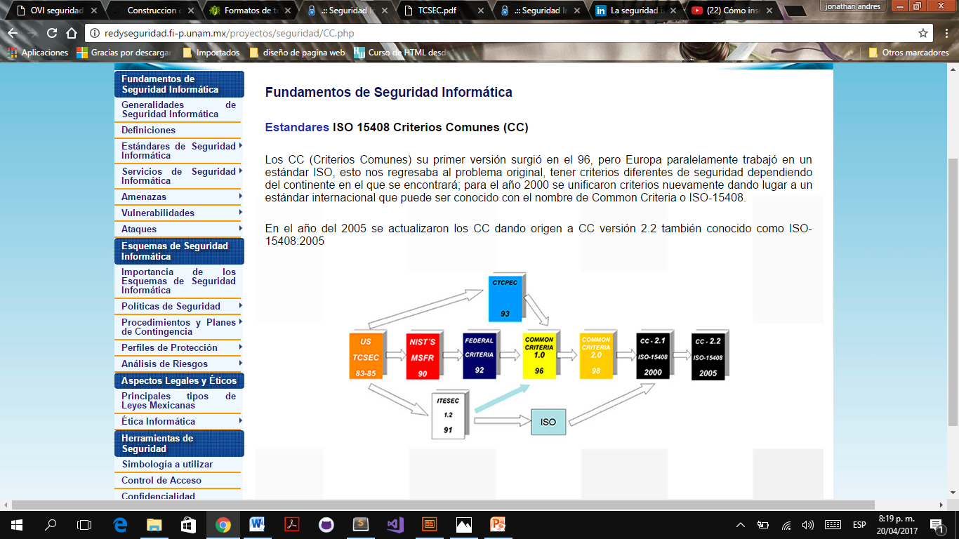
Estandares ISO 15408 Criterios Comunes (CC)
Los CC (Criterios Comunes) su primer versión surgió en el 96, pero Europa paralelamente trabajó en un estándar ISO, esto nos regresaba al problema original, tener criterios diferentes de seguridad dependiendo del continente en el que se encontrará; para el año 2000 se unificaron criterios nuevamente dando lugar a un estándar internacional que puede ser conocido con el nombre de Common Criteria o ISO-15408.
En el año del 2005 se actualizaron los CC dando origen a CC versión 2.2 también conocido como ISO-15408:2005

Slide 7
Estandares BS 7799
Desde 1901, y como primera entidad de normalización a nivel mundial, BSI (British Standards Institution, la organización inglesa equivalente a AENOR en España) es responsable de la publicación de importantes normas como:
1979 Publicación BS 5750 - ahora ISO 9001 1992 Publicación BS 7750 - ahora ISO 14001 1996 Publicación BS 8800 - ahora OHSAS 18001
La norma BS 7799 de BSI aparece por primera vez en 1995, con objeto de proporcionar a cualquier empresa -británica o no- un conjunto de buenas prácticas para la gestión de la seguridad de su información.
El estándar británico BS 7799 es un estándar aceptado ampliamente que ha sido utilizado como base para elaborar otros estándares de seguridad de la información incluyendo el ISO 17799
La versión actual de estándar tiene dos partes:
BS7799-1:1999 Information Security Management. Code of Practice for Information Security Management. Es la guía de buenas prácticas, para la que no se establece un modelo de certificación.
BS7799-2:1999 Information Security Management. Specification for Information Security Management Systems. Establece los requisitos de un sistema de seguridad de la información (SGSI) para ser certificable por una entidad independiente.

Slide 8
Estandares ISO 17799
El estándar de seguridad de la información ISO 17799, es descendiente del BS 7799 – Information Security Management Standard – de la BSI (British Standard Institute) que publicó su primera versión en Inglaterra en 1995, con actualizaciones realizadas en 1998 y 1999, consiste de dos partes:
Parte 1. Código de prácticas. Parte 2. Especificaciones del sistema de administración de seguridad de la información.
Por la necesidad generalizada de contar con un estándar de carácter internacional que permitiera reconocer o validar el marco de referencia de seguridad aplicado por las organizaciones, se elaboró el estándar ISO17799:2000, basado principalmente en la primera parte del BS 7799 conocida como Código de Prácticas (BS 7799 Part 1: Code of Practice).
El ISO 17799, al definirse como una guía en la implementación del sistema de administración de la seguridad de la información, se orienta a preservar los siguientes principios de la seguridad informática:
Confidencialidad. Asegurar que únicamente personal autorizado tenga acceso a la información.

Slide 9
Integridad. Garantizar que la información no será alterada, eliminada o destruida por entidades no autorizadas.
Disponibilidad. Asegurar que los usuarios autorizados tendrán acceso a la información cuando la requieran.
Estos principios en la protección de los activos de información constituyen las normas básicas deseables en cualquier organización, sean instituciones de gobierno, educativas e investigación; no obstante, dependiendo de la naturaleza y metas de las organizaciones, éstas mostrarán especial énfasis en algún dominio o área del estándar ISO 17799.

Slide 10
Estandares ISO 27000
ISO/IEC 27000 es un conjunto de estándares desarrollados -o en fase de desarrollo- por ISO (International Organization for Standardization) e IEC (International Electrotechnical Commission), que proporcionan un marco de gestión de la seguridad de la información utilizable por cualquier tipo de organización, pública o privada, grande o pequeña.
El ISO-27000 se basa en la segunda parte del estándar británico BS7799 (BS7799:2). Está compuesta a grandes rasgos por:
ISMS(Information Security Management System).
Valoración de Riesgo.
Controles.
A semejanza de otras normas ISO, la 27000 es realmente una serie de estándares.

Slide 11

ISO 27000: En fase de desarrollo. Contendrá términos y definiciones que se emplean en toda la serie 27000. La aplicación de cualquier estándar necesita de un vocabulario claramente definido, que evite distintas interpretaciones de conceptos técnicos y de gestión. Esta norma será gratuita, a diferencia de las demás de la serie, que tendrán un coste.
ISO 27001: Es la norma principal de requisitos del sistema de gestión de seguridad de la información. Tiene su origen en la BS 7799-2:2002 y es la norma con arreglo a la cual se certifican por auditores externos los SGSI de las organizaciones. Fue publicada el 15 de Octubre de 2005 y sustituye a la BS 7799-2, habiéndose establecido unas condiciones de transición para aquellas empresas certificadas en esta última.

